Slide 1


Slide 2
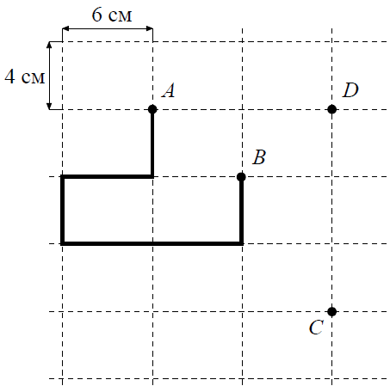
Лист бумаги расчерчен на прямоугольники со сторонами 6 см и 4 см. От точки А к точке В
проведена ломаная по сторонам прямоугольников.
Найдите длину этой
ломаной. Ответ дайте
в сантиметрах.
Решение
Ответ
30
1

Slide 3
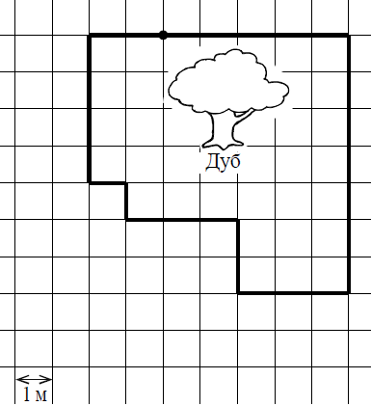
Учёный кот обошёл вокруг дуба и вернулся в исходную точку. На рисунке показан путь кота
вокруг дуба. Сторона квадратной клетки равна 1 м.
Найдите длину пути
учёного кота. Ответ
дайте в метрах.
Решение
Ответ
28
2

Slide 4
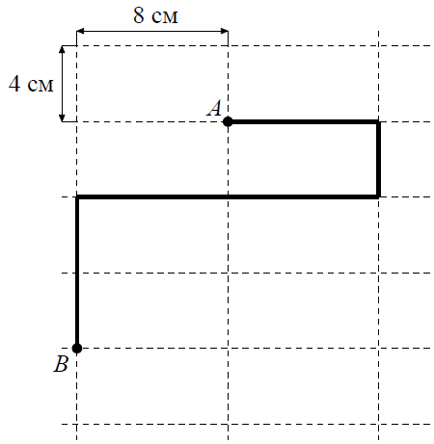
Лист бумаги расчерчен на прямоугольники со сторонами 8 см и 4 см. От точки А к точке В
проведена ломаная по сторонам прямоугольников.
Найдите длину этой
ломаной. Ответ дайте
в сантиметрах.
Решение
Ответ
36
3

Slide 5
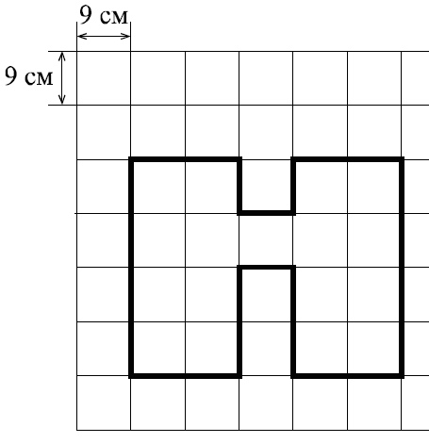
На рисунке дано поле, расчерченное на квадраты
со стороной 9 см. На нём изображена фигура.
Найдите периметр этой
фигуры. Ответ дайте
в сантиметрах.
Решение
Ответ
216
4

Slide 6
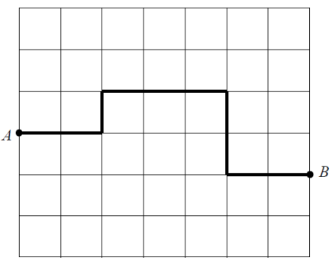
План местности разбит на квадраты. Сторона квадрата равна 15 м. На рисунке изображён путь из точки А в точку В.
Найдите длину пути.
Ответ дайте в метрах.
Решение
Ответ
150
5

Slide 7
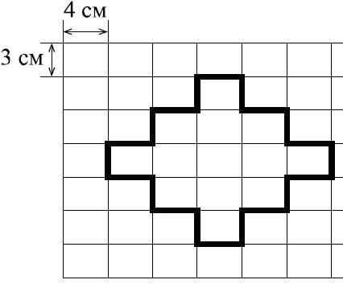
На рисунке дано поле, расчерченное на прямоугольники со сторонами 3 см и 4 см. На нём
изображена фигура.
Найдите периметр этой
фигуры. Ответ дайте
в сантиметрах.
Решение
Ответ
70
6

Slide 8
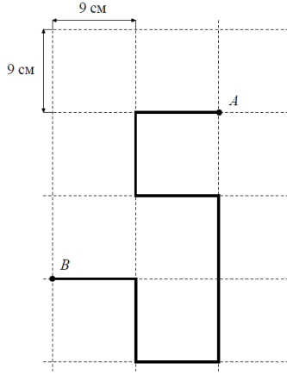
Лист бумаги расчерчен на квадраты со стороной
9 см. От точки А к точке В проведена ломаная по
сторонам квадратов.
Найдите длину этой
ломаной. Ответ дайте
в сантиметрах.
Решение
Ответ
72
7

Slide 9
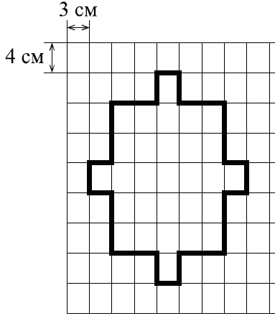
На рисунке дано поле, расчерченное на прямоугольники со сторонами 4 см и 3 см. На нём
изображена фигура.
Найдите периметр этой
фигуры. Ответ дайте
в сантиметрах.
Решение
Ответ
98
8

Slide 10
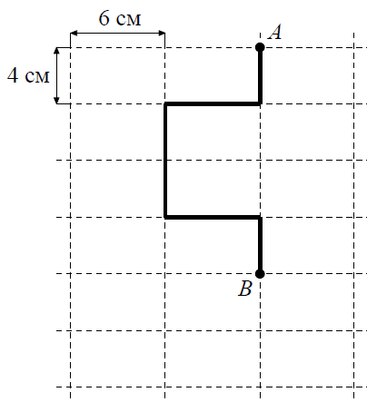
Лист бумаги расчерчен на прямоугольники со сторонами 6 см и 4 см. От точки А к точке В
проведена ломаная по сторонам прямоугольников.
Найдите длину этой
ломаной. Ответ дайте
в сантиметрах.
Решение
Ответ
28
9

Slide 11
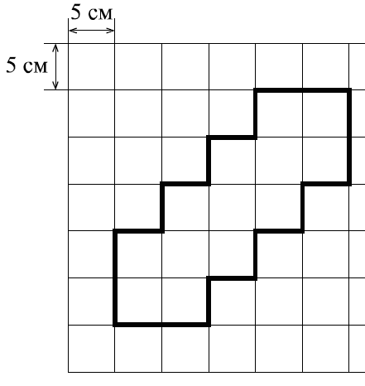
На рисунке дано поле, расчерченное на квадраты со стороной 5 см. На нём изображена фигура.
Найдите периметр этой
фигуры. Ответ дайте
в сантиметрах.
Решение
Ответ
100
10

Slide 12
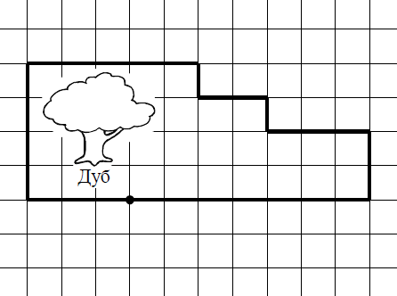
Учёный кот обошёл вокруг дуба и вернулся в исходную точку. На рисунке показан путь кота
вокруг дуба. Сторона квадратной клетки равна 1 м.
Найдите длину пути
учёного кота. Ответ
дайте в метрах.
Решение
Ответ
28
11

Slide 13
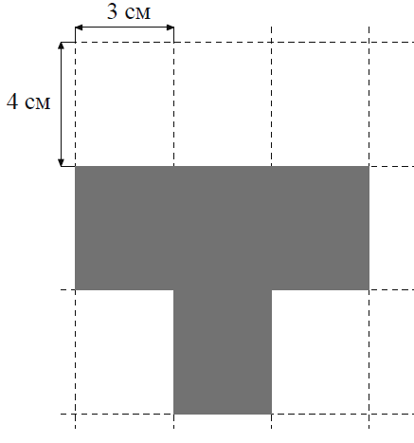
Лист бумаги расчерчен на прямоугольники со сторонами 3 см и 4 см. На рисунке по линиям изображена фигура.
Найдите площадь этой
фигуры. Ответ дайте
в квадратных см.
Решение
Ответ
48
12

Slide 14
Фон презентации
https://prooge.ru/

